Slide 1
Развитие творческих способностей детей через проектную деятельность, с целью приобщения детей к народной культуре. Проект «От истоков творчества-к возрождению души».

Slide 2
Цель проекта заключается в знакомстве с народными традициями и обычаями, праздниками и народными промыслами через образовательную и игровую деятельность. Ведь дошкольный возраст - благоприятный период для приобщения детей к истокам народной культуры. Это способность -возродить преемственность поколений, передать нравственные устои, духовные и художественные ценности.

Slide 3
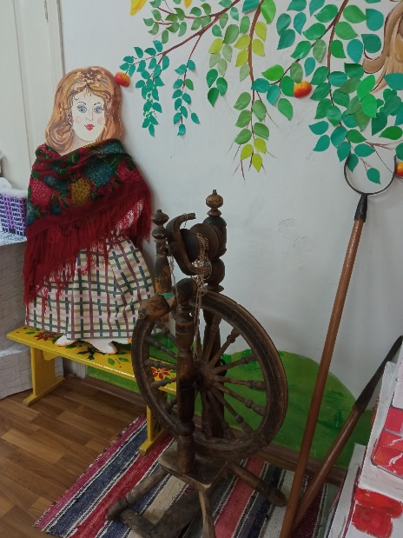
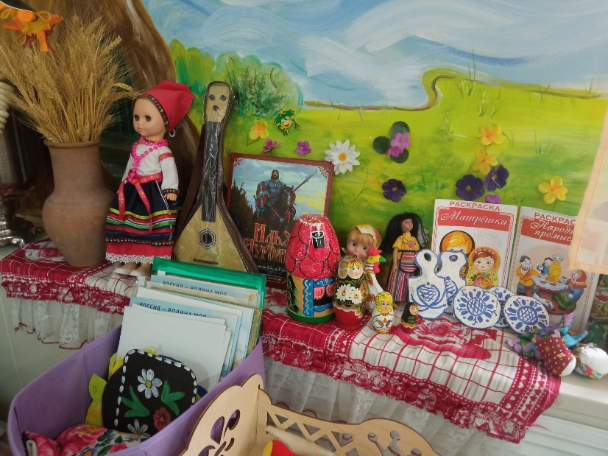
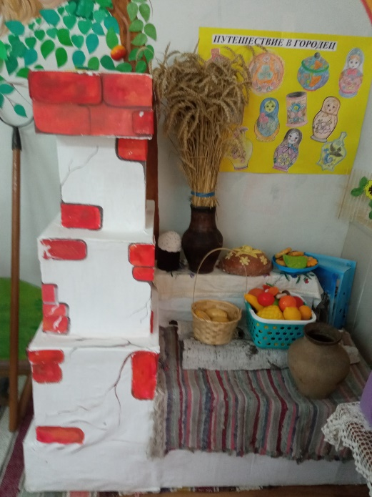
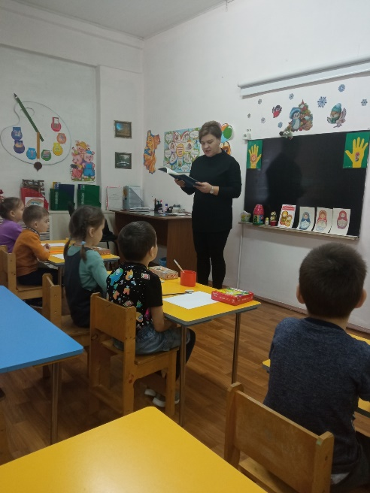
Свою работу я начала с изучения методической литературы по данной теме. Затем мною были собраны картотеки с художественным словом, русскими народными сказками, потешками, загадками, прибаутками.

Slide 4
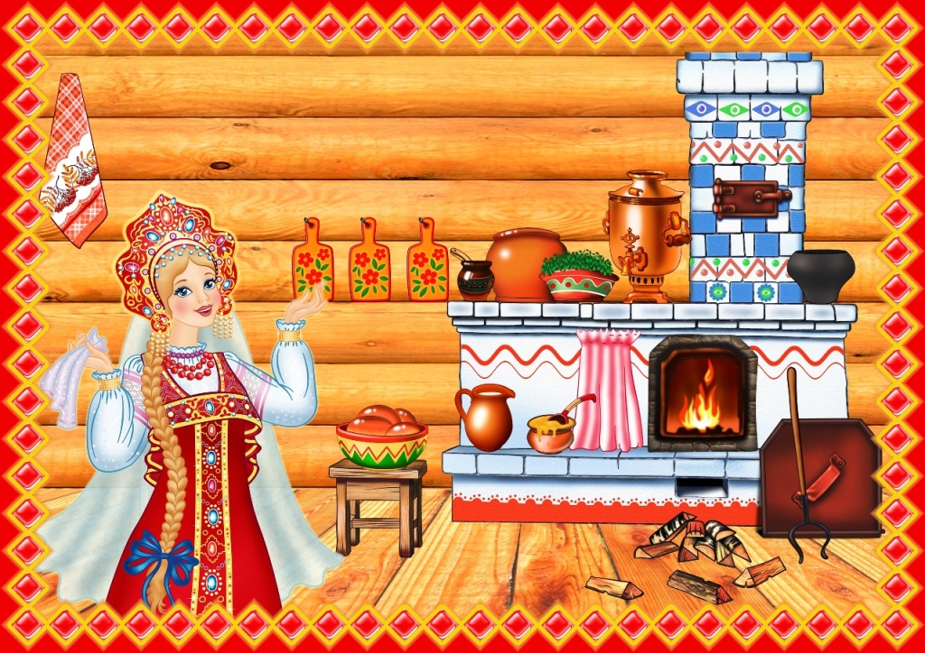
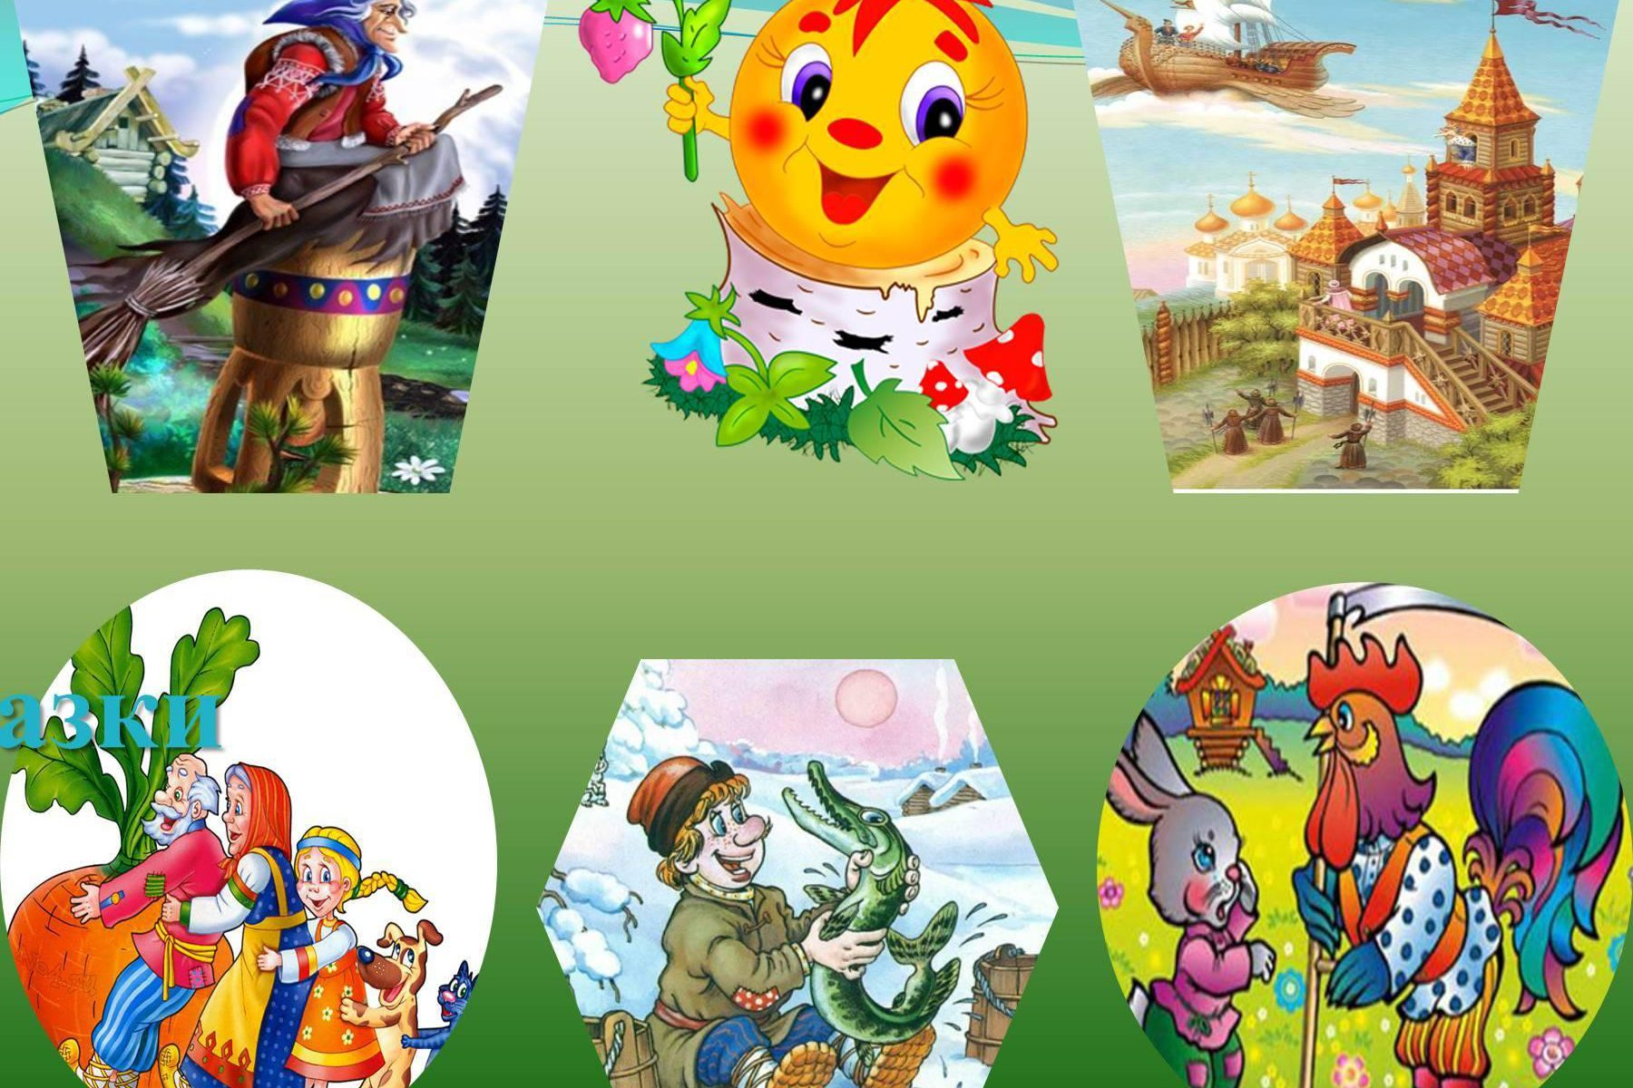
Особую роль в нравственном воспитании ребенка играют сказки.
Представьте себе, что вы очутились в сказочной избушке, в которой царит атмосфера загадочной старины, где «русским духом пахнет».

Slide 5
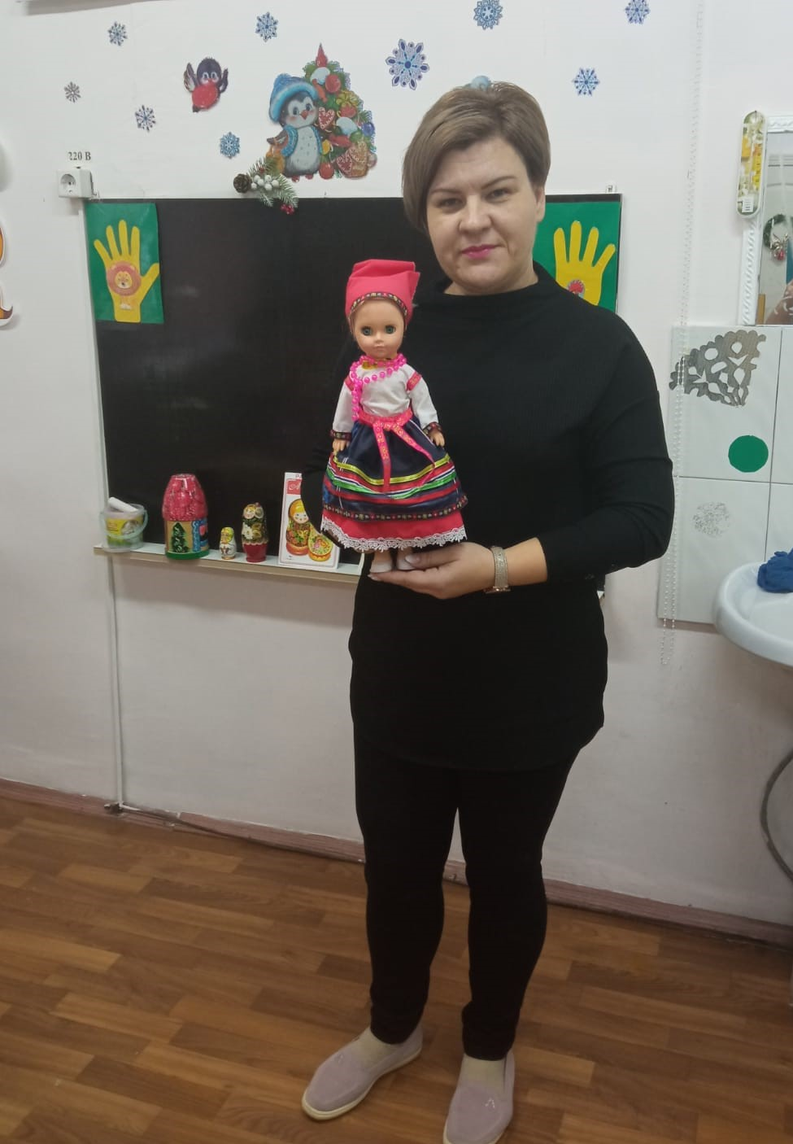
Занятия с детьми я объединила в один сказочный сюжет. По легенде, в одной небольшой деревушке жила была девочка по имени Василиса. Она была любознательная, веселая и аккуратная и очень любила путешествовать и узнавать новое. А главное, Василиса увлекалась тем, что интересовалась народными игрушками, изделиями, расписанными различными народными узорами.

Slide 6
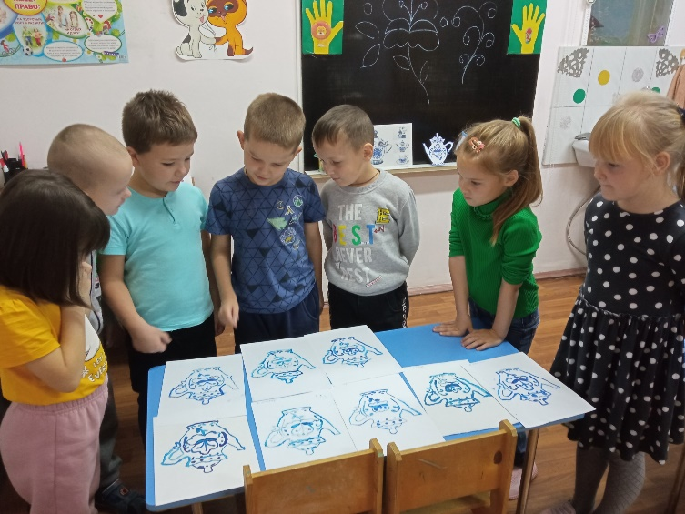
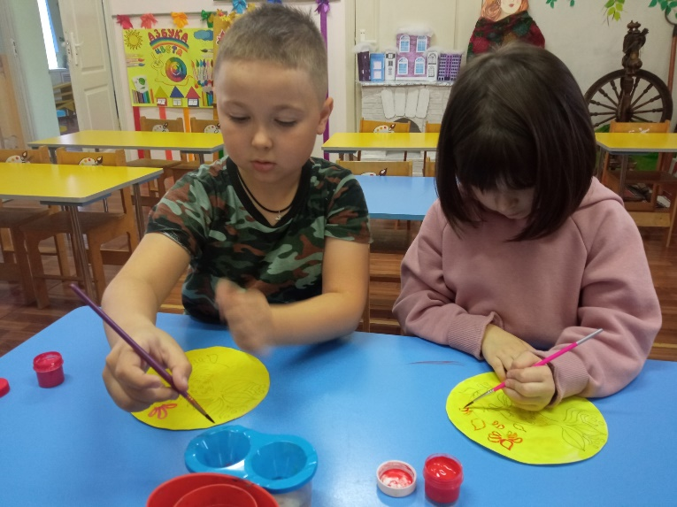
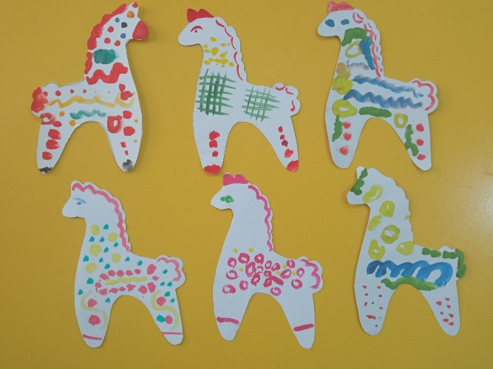
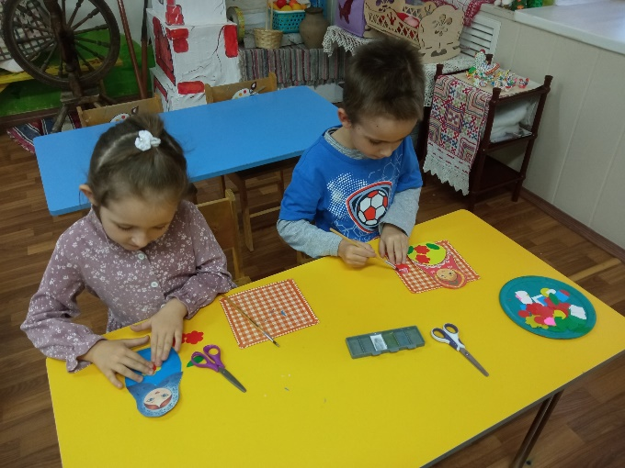
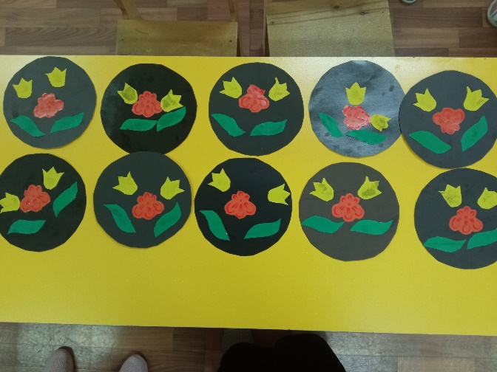
За время проекта ребята познакомились с такими видами народных промыслов как дымковская игрушка, гжель, золотая хохлома, филимоновская свистулька, городецкая и жостовская роспись.

Slide 7
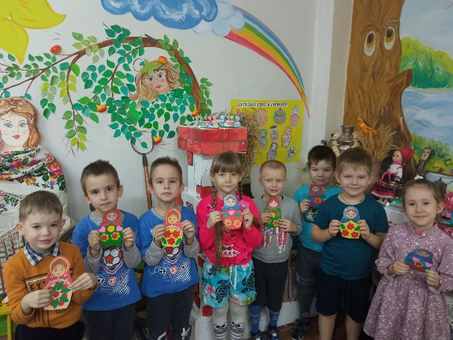
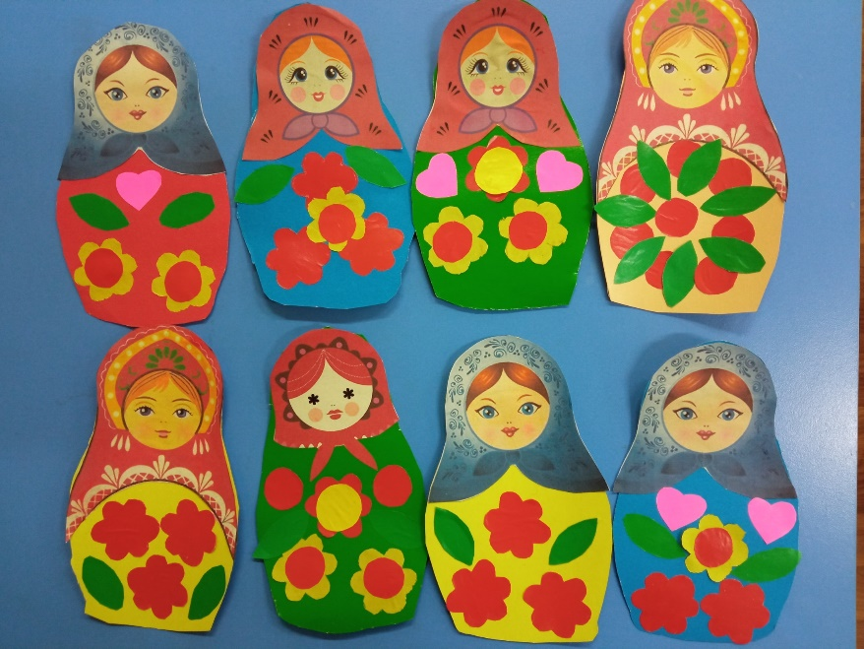
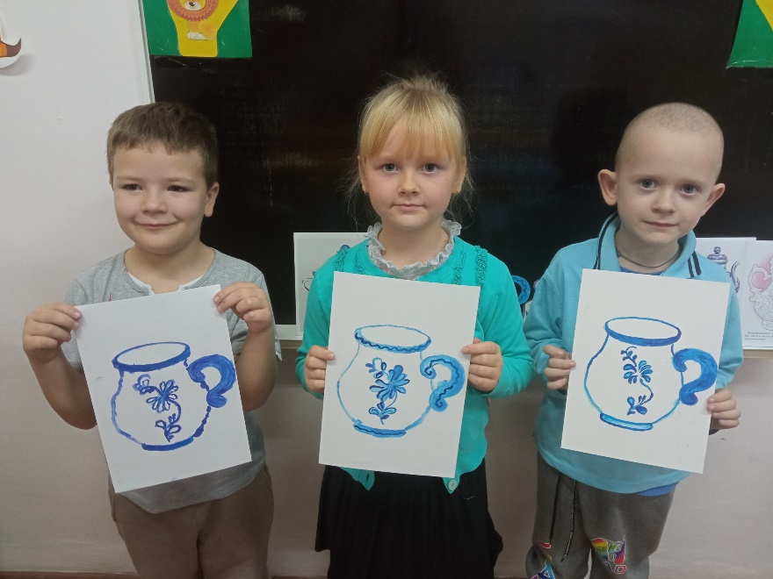
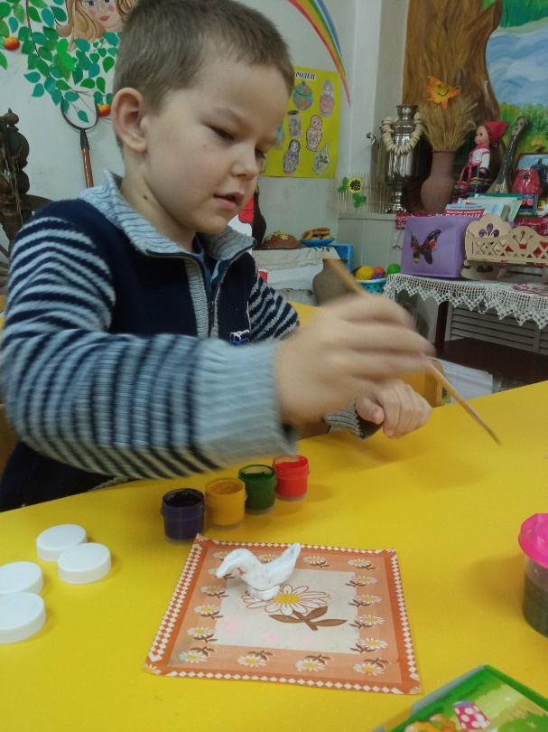
Проект реализовывался через следующие виды совместной деятельности:
• Познавательная
• Речевая
• Художественно-творческая
• Игровая

Slide 8
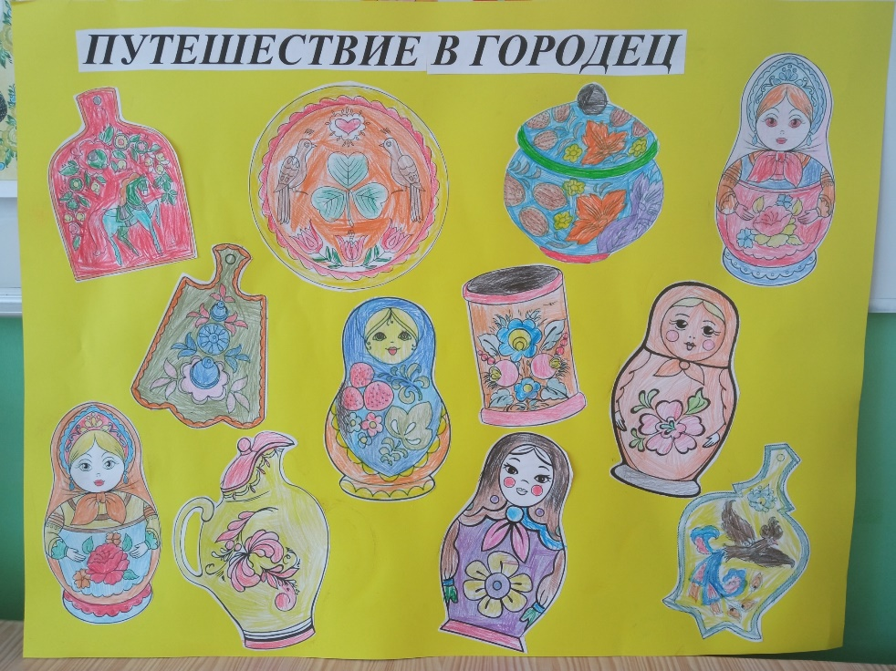
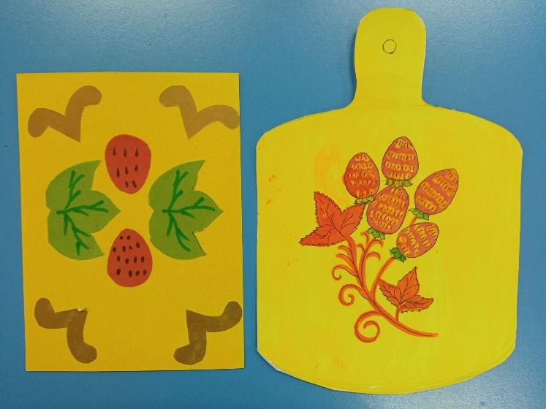
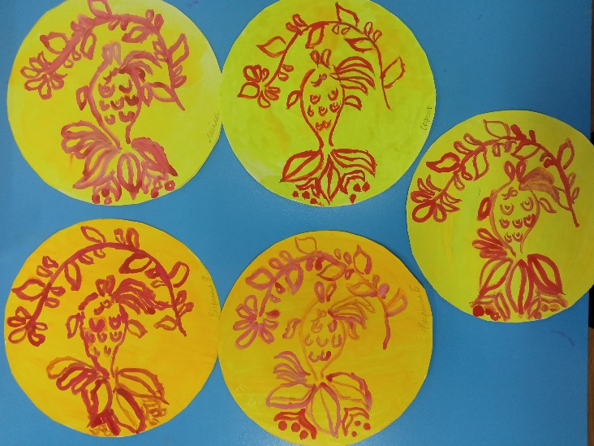
В результате проведения комплексной работы по приобщению детей к декоративно - прикладному искусству у детей появилось желание еще больше узнать о творчестве русских мастеров и жизни русского народа. Дети самостоятельно стали различать стили известных видов декоративной живописи, научились создавать выразительные узоры на бумаге.

Slide 9
Уникальность данного проекта заключается в том, что в нём неразрывно связаны прошлое и будущее. Как говорят в народе «Новое - это хорошо забытое старое!» Поэтому он очень актуален в наше время. Именно сейчас мы должны научить наших детей гордиться своими предками, традициями, культурой, прививать нравственные качества, верить в добро, в сказку.

Slide 10
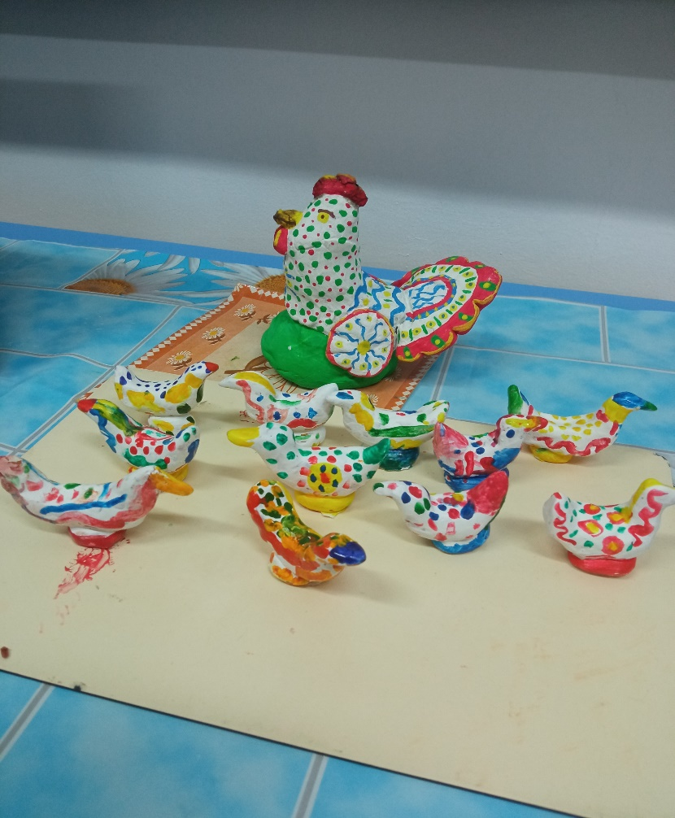
Вот такая сказка у нас получилась! Она была бы невозможной без главных участников-маленьких мастеров, выдумщиков, создателей и созидателей. Представление моего проекта хочу закончить такими словами - стихами собственного сочинения:
Немного фантазии и вы проявите,
И сказку для деток свою сочините,
Чтобы в мире детства растворится
И к истокам русским приобщиться.
В сказке побеждает пусть добро,
Возрождая русские традиции,
Чтобы мы могли врагам назло
Родиной своей большой гордиться!

